Slide 1
СРПСКИ ЈЕЗИК
3. РАЗРЕД

Slide 2
ИЗГОВОР ПОТВРДНИХ И ОДРИЧНИХ РЕЧЕНИЦА

Slide 3
Нисам прочитао лектиру.
Нисам урадио домаћи задатак.
Прочитала сам лектиру.
Урадила сам домаћи задатак.
Ово је Саша.
Ово је Маша.

Slide 4
Да ли Саша воли да иде у школу?
Саша не воли да иде у школу.
Да ли Маша воли да иде у школу?
Маша воли да иде у школу.

Slide 5
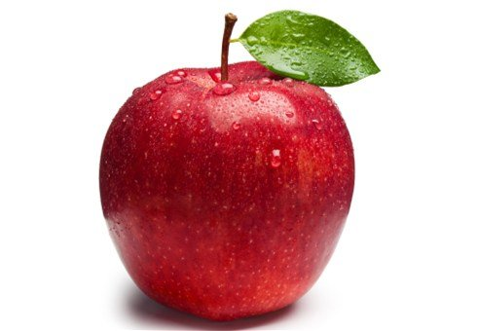
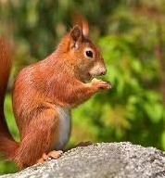
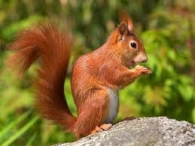
У јабуци је црв.
У јабуци није црв.
Вјеверица има реп.
Вјеверица нема реп.

Slide 6
Не идем у шетњу.
Не волим те!
Не волим чоколаду.
Идем у шетњу.
Волим те!
Волим чоколаду.
ДА
ДА
НЕ
ДА
НЕ
НЕ
ПОТВРДНЕ РЕЧЕНИЦЕ
ОДРИЧНЕ РЕЧЕНИЦЕ

Slide 7
ПОТВРЂУЈЕМО
ДА
ОДРИЧЕМО
НЕ
ХОЋУ
Хоћу петицу.
Хоћу да учим.
ИМАМ
Имам брата.
Имам чист образ.
ЈЕСАМ.
НЕЋУ
Нећу јединицу.
Нећу да сједим код куће.
НЕМАМ
Немам брата.
Немам сестру.
НИСАМ.

Slide 8
Дате реченице претвори у потврдне.
ОДРИЧНЕ РЕЧЕНИЦЕ
ПОТВРДНЕ РЕЧЕНИЦЕ
Љиљана не зна да плива.
Не гледам цртане филмове.
Ја не знам да пишем.
Љиљана зна да плива.
Гледам цртане филмове.
Ja знам да пишем.
или
Знам да пишем.

Slide 9
САДА ЗНАМ:
Реченица којом се нешто потврђује зове се
ПОТВРДНА РЕЧЕНИЦА.
Реченица којом се нешто одриче назива се
ОДРИЧНА РЕЧЕНИЦА.

Slide 10
Задаци за самосталан рад:
У свеску запиши потврдне реченице.
Мама недјељом има слободан дан.
Јелена је закаснила у школу.
Јована пече колачиће.
2. Преобликуј потврдне реченице у одричне. Запиши их у свеску.
СРЕЋАН РАД!

